Slide 1











高等代数

Slide 2
§1.1 数域
一、数域
二、数域性质定理

Slide 3
一、数域
定义
设P是由一些复数组成的集合，其中包括
0与1，如果P中任意两个数的和、差、积、商（除
数不为0）仍是P中的数，则称P为一个数域．
常见数域： 复数域C；实数域R；有理数域Q；
（注意：自然数集N及整数集Z都不是数域．）

Slide 4
说明：
1）若数集P中任意两个数作某一运算的结果仍在P
中，则说数集P对这个运算是封闭的．
2）数域的等价定义：如果一个包含0，1在内的数
集P对于加法，减法，乘法与除法（除数不为0）
是封闭的，则称集P为一个数域．

Slide 5
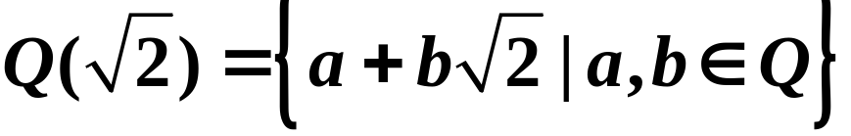
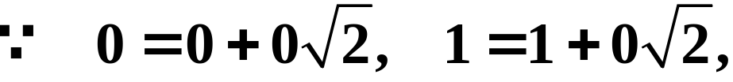
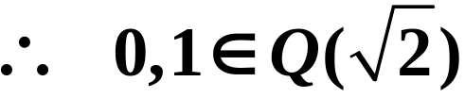
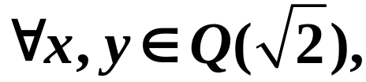
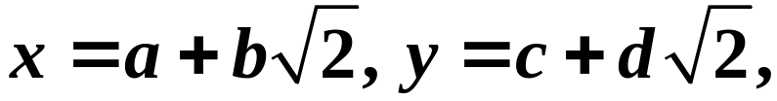



例1．证明：数集
是一个数域．
证：
又对
设
则有
设
于是
也不为0．

Slide 6


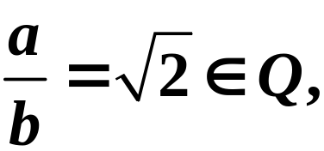


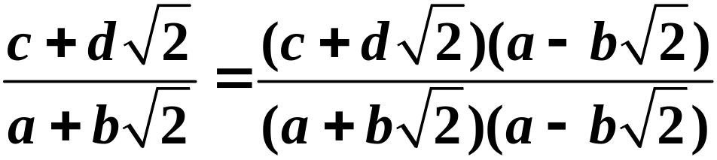
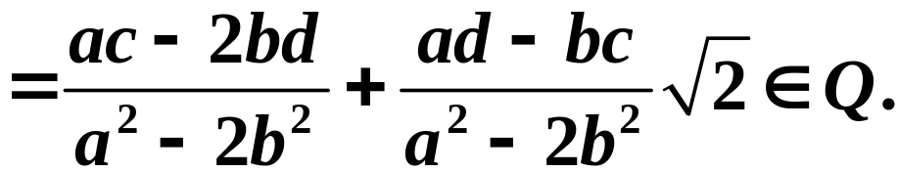
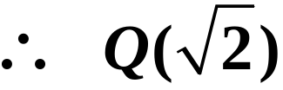
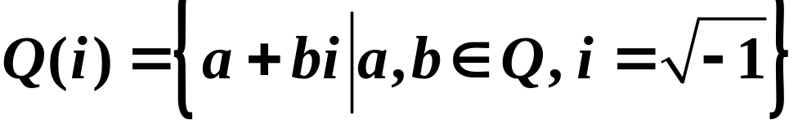
（否则，若
则
于是有
矛盾）
或
Gauss数域
为数域．
类似可证
是数域.

Slide 7


二、数域的性质定理
任意数域P都包括有理数域Q．
即，有理数域为最小数域．
证明： 设P为任意一个数域．由定义可知，
于是有

Slide 8
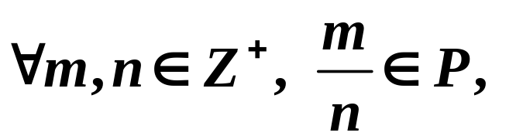
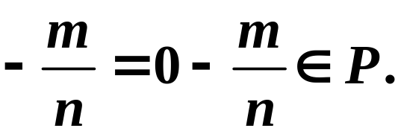

进而 有
而任意一个有理数可表成两个整数的商，

